Slide 1
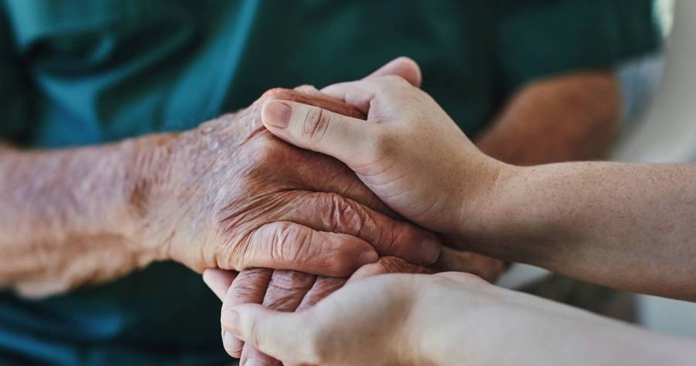
Asistent digital pentru persoanele în vârstă care suferă de boala Alzheimer
Echipa de proiect:
Fariseu Teodora, Kovacs Alexandru, Lazea Dragoș

Slide 2
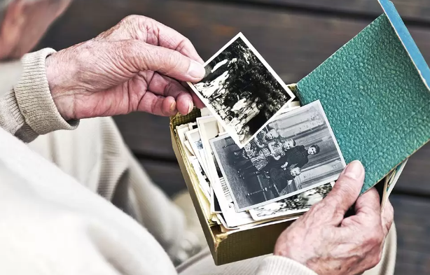
Descrierea proiectului
Aplicație de tip mobile pentru asistarea persoanelor în vârstă care suferă de boala Alzheimer în activitățile de zi cu zi

Slide 3
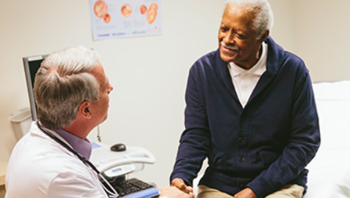
Tipuri de utilizatori
Bolnav de Alzheimer
Medic
Persoane în vârstă care suferă de boala Alzheimer​
Medici specialiști
Persoane îngrijitoare
Persoane din familia sau dintre apropiații bolnavului

Slide 4
Scenarii Generale de utilizare
Notificarea utilizatorilor
Generarea unor statistici legate de starea pacientului
Notificarea persoanei bolnave pentru a-i reaminti să realizeze anumite activități; spre exemplu, administrare medicamente
Generarea de către medici a unor statistici legate de starea și evoluția pacientului
Oferirea de asistență
Exerciții de memorie
Transmiterea de mesaje de alertă către persoanele apropiate în cazul situațiilor de criză​
Rezolvarea unor exerciții pentru antrenarea memoriei bolnavului

Slide 5
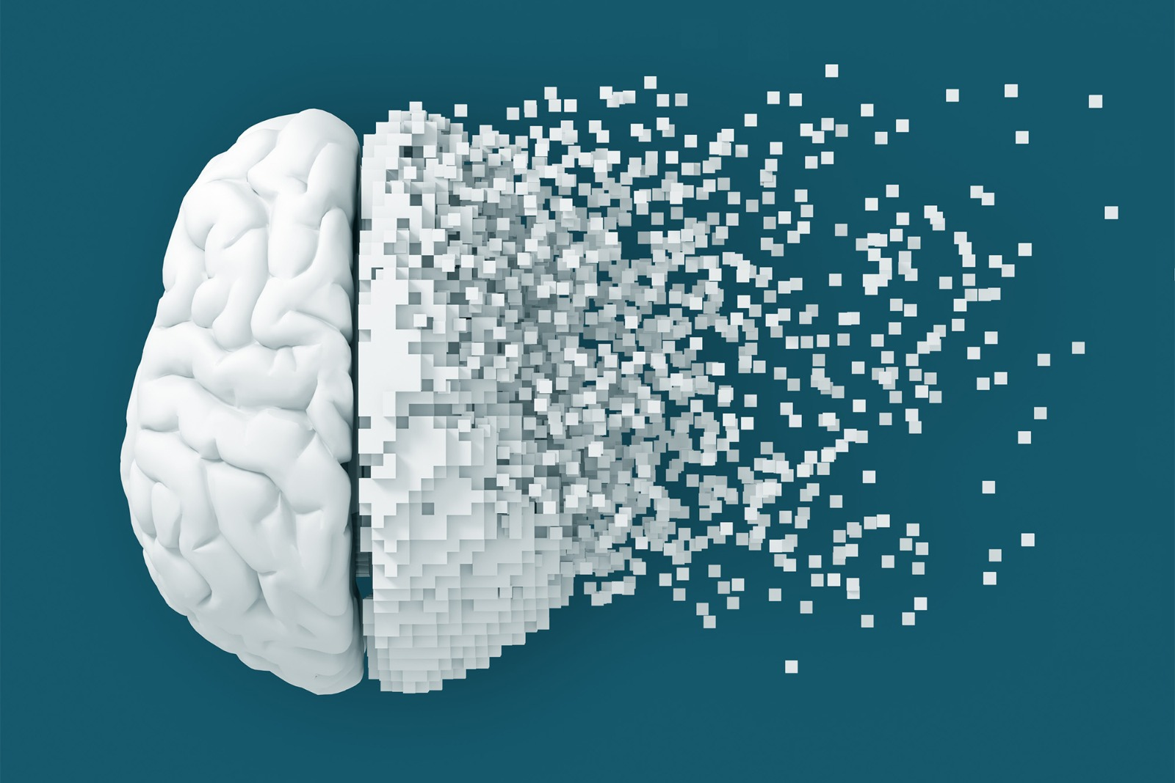
Cerințe non-funcționale
Aplicația trebuie să fie ușor de utilizat de către orice tip de utilizator
Eficiență în completarea task-urilor necesare utilizatorilor
Tratarea erorilor și semnalarea acestora către utilizator pentru a putea reveni dintr-o situație de eroare
Elemente sugestive de interfață grafică pentru a se asigura faptul că utilizatorul bolnav, aflat într-un moment în care se manifestă pierderea memoriei, poate înțelege exact ce are de făcut

Slide 6

provocări
Proiectarea unei interfețe car să se plieze pentru tipuri diferite de utilizatori (persoane în vârstă, bolnavă de Alzheimer, medic, îngrijitori)
Centrarea pe ușurința utilizării, nu neapărat pe aspect​

Slide 7

Mulțumim
Fariseu Teodora
Kovacs Alexandru
Lazea Dragoș

